Slide 1
16 Persoonallisuushäiriöissä piirteet ilmenevät äärimmäisissä muodossa
Ydinsisältö

Slide 2
Yleistä persoonallisuushäiriöistä
Persoonallisuushäiriöt ovat jo nuorella iällä esiintyviä jäykkiä, joustamattomia ja rajoittavia ajattelun tai käyttäytymisen tapoja, jotka voivat aiheuttaa kärsimystä joko ihmiselle itselleen tai hänen läheisilleen.
Taustalla voi olla perinnöllisiä tekijöitä. Häiriöt kehittyvät vuorovaikutuksessa perimän ja ympäristön kanssa.

Slide 3
Hoito ja diagnosointi
Ihminen, jolla on persoonallisuushäiriön piirteitä, ei välttämättä itse pidä käyttäytymistään poikkeavana. Tämä vaikeuttaa häiriön hoitoa.
Diagnosointi on vaikeaa, sillä lievät oireet muistuttavat muita mielenterveyden häiriöitä.

Slide 4
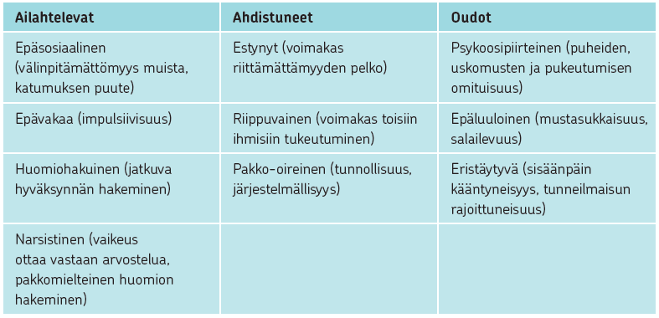
Persoonallisuushäiriöt pääryhmittäin

